Slide 1
Colegio Ingeniero Armando I. Santacruz, A. C.
Ama y busca la Verdad
Proyecto CONEXIONES ETAPA III
6° GRADO
Para mi futuro yo

Slide 2
Equipo 2
Integrantes:
PROFESORAS | ASIGNATURA
DALIA PEREZ BUENDIA | Comunicación Visual
SELENE SORIA GUZMAN | Química
DALIA PEREZ BUENDIA | Dibujo Constructivo
Notes:
Se puede aclarar que alguna materia sea de APOYO

Slide 3
CICLO ESCOLAR 2021-2022 Inicio: 25 de Abril de 2022 Término: 11 de Mayo de 2022
CICLO ESCOLAR EN EL QUE SE PLANEA LLEVAR A CABO EL PROYECTO.

Slide 4
INTRODUCCIÓN
El presente proyecto surge de la propuesta de los alumnos de sexto grado de realizar algún tipo de material que hablara sobre la elección de carrera y lo que ello implica en esta etapa de sus vidas, les llamó la atención este tema ya que para algunos ha sido una decisión difícil y la mayoría de las veces se sienten perdidos e inseguros, así que deseaban compartir con sus compañeros que vienen detrás sus experiencias, y sobre todo sus consejos, los cuales, puedan ayudarles a tomar las mejores decisiones y no sufran tanto el proceso o terminen en otros desfavorables escenarios como la deserción escolar.

Slide 5
OBJETIVO GENERAL
Realizar un video que reúna testimonios tanto de alumnos como maestros sobre la elección vocacional, partiendo de una investigación sobre los puntos importantes que deben contemplarse al momento de tomar esta decisión y así poder ofrecer una guía de apoyo a los alumnos de la preparatoria del Colegio Ingeniero Armando I. Santacruz que los invite a una reflexión sobre la importancia de su decisión pero también dejarles ver que no están solos y darles seguridad sobre lo que determinen.

Slide 6
OBJETIVO A ALCANZAR DE CADA ASIGNATURA.
ASIGNATURAS | OBJETIVO
Dibujo Constructivo | Realizar una investigación sobre las carreras de área uno, investigando en diversas bibliografías y sitios de internet el enfoque de cada carrera, el perfil del aspirante (enfatizando por qué estudiar este tipo de carreras sin temerle al tipo de contenidos) y su oportunidad laboral en México, para generar un panorama empático y sencillo para los compañeros que los inviten a estudiar este tipo de carreras, desmintiendo algunos estereotipos y prejuicios.
Química | Investigar cómo la neurociencia desde la química cerebral toma parte en la elección de una carrera, a partir de la lectura y análisis de material proporcionado por la docente, para explicar esta perspectiva y poder utilizarla como una importante herramienta en la toma de decisiones vocacionales.
Comunicación Visual | Realizar un video que conjunte las investigaciones y testimonios de alumnos y Maestros, a partir de la planeación, ejecución y post-producción de los elementos recolectados para el video final en donde se muestren los puntos importantes que deben contemplarse al momento de tomar decisiones vocacionales, ofreciendo guía y acompañamiento a los alumnos.

Slide 7
¿Realidades intocables?
Estructura
Propiedades
Transformaciones
Método
Investigación
Composición
Representación
Química como ciencia: propósitos y características
Química
Realizar un video que reúna testimonios tanto de alumnos como maestros sobre la elección vocacional, partiendo de una investigación sobre los puntos importantes que deben contemplarse al momento de tomar esta decisión y así poder ofrecer una guía de apoyo a los alumnos de la preparatoria del Colegio Ingeniero Armando I. Santacruz que los invite a una reflexión sobre la importancia de su decisión pero también dejarles ver que no están solos y darles seguridad sobre lo que determinen.
Códigos visuales
Narrativa
Entorno
Mensaje
Reflexión
Cultura
Contexto
Interpretación
Representación
Investigación
Presentación
Proyectos
Investigación
Difusión
Cultura
Sociedad
Productividad
Comunicación
Visual
Dibujo
constructivo
La transformación de los códigos de lectura visual
Investigación en fuentes digitales sobre el desarrollo social y productivo basado en el dibujo constructivo

Slide 8
PREGUNTA GENERADORA
¿Cómo elegir adecuadamente qué carrera estudiar?
PROBLEMA
Cómo ayudar de manera efectiva a los alumnos para que puedan elegir una carrera, contemplando los puntos realmente importantes logrando que se sientan seguros y motivados con su elección.

Slide 9
CONTENIDO. TEMAS
ASIGNATURAS | TEMAS
Dibujo Constructivo | Investigación en fuentes digitales sobre el desarrollo social y productivo basado en el dibujo constructivo
Química | La química como ciencia: propósitos y características Uso de modelos científicos Composición química
Comunicación Visual | Técnicas, sus materiales y sus procedimientos como fundamento para la narrativa visual Los medios de difusión y distribución de los mensajes y la pertinencia de uso

Slide 10
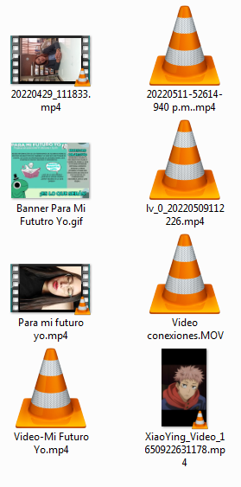
PRODUCTO FINAL INTERDISCIPLINARIO
Preguntas guía para profesores:
1.- ¿Cuál es la carrera que estudió y en cuáles son los campos de acción?
2.- ¿Qué la(o) motivó para elegir dicha carrera?
3.- ¿Cuáles son las oportunidades laborales reales en México para esta carrera?
4.- ¿Cómo se siente a la fecha con la decisión profesional que tomó?
Preguntas guía para alumnos:
1.- ¿Cuál es la carrera universitaria que deseas estudiar y cómo lograste determinar que esa es tu mejor opción?
2.- ¿Cuáles son los problemas y miedos con los que te has encontrado en esta búsqueda?
3.- ¿Sabes cuáles son tus cualidades y habilidades, estas influyeron en tu decisión?
4.- ¿Tenías pensadas otras opciones antes de decidir esta carrera?
Algunos de los videos que realizaron
alumnos y profesores

Slide 11
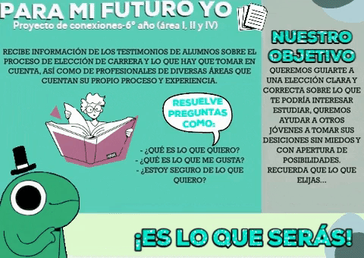
PRODUCTO FINAL INTERDISCIPLINARIO
Video final editado y post-producido por los alumnos de comunicación visual.
https://drive.google.com/file/d/17N2eMybVXDIebQ3Z1V9kZzvXPvvpUVE2/view?usp=sharing

Slide 12
DESCRIPCIÓN DEL PRODUCTO FINAL INTERDISCIPLINARIO.
A pesar de la distancia nos pudimos coordinar bastante bien tanto los profesores omo los alumnos, incluso logramos obtener participación de maestros de otros grados lo que ayudó a enriquecer el contenido y a la vez fue muy interesante que gracias a este ejercicio nos conocímos aún más como grupo de trabajo ya que muchas veces ni siquiera sabemos que estudio un compañero(a), e inegablemente aportaron muchos datos importantes a los alumnos sobre la elección profesional; por otro lado resultaron muy interesante las grabaciones que cada alumno realizó, entre todos generamos las preguntas que a manera de guión cada uno utilizaría, pero la forma de eleborar el video era libre, así que cada uno impregnó su video con mucho de su escencia y creatividad dando resultados muy ricos y muy diversos, sus testimonios los dirigieron a sus compañeros de otros grados a menera de información, de tips y de apoyo y acomañamiento, simplemente un gran ejemplo de que los jóvenes tienen mucho que decir y aportar a otros.
En la videoconferencia que tuvimos juntos para la presentación del resultado final fue muy gratificante contar con la participación de la mayoría de los profesores y de los alumnos, por que pudimos llegar un punto de intercambio en el que se tocaron varios temas y dudas e incluso se generó una especie de red de apoyo.
Los videos por su amplitud y peso fueron editados por los alumnos de comunicaicón para poder presentar un solo video que conjuntara todos los recabados con la información más importante de cada uno, también se realizó una cortinilla introductoria y algunos arreglos de edición para que resultado final sea funcional. De cualquier manera se subirá al sitio web del Colegio la información recbada para el proyecto para consulta de los alumnos.

Slide 13
ACTIVIDAD INTERDISCIPLINARIA PARA DAR INICIO O DETONAR EL PROYECTO

Slide 14
APERTURA/DETONAR PROYECTO
NOMBRE DE LA ACTIVIDAD: Introducción
OBJETIVO: Realizar una lluvia de ideas que permita delimitar un problema de interés para el alumnado a partir de una presentación introductoria a conexiones y el trabajo interdisciplinario.
GRADO: 6° | FECHA: 26 abril de 2022
ASIGNATURAS: Dibujo Constructivo, Química, Comunicación Visual. | TEMAS DE LAS ASIGNATURAS: Cultura, Comuicación, Discurso, Sociedad.
FUENTES DE APOYO: Elder, L. y Richard, P. (2002). El arte de formular preguntas esenciales. Foundation for Critical Thinking (Eds.) Introducción amigable a la Interdisciplina - https://youtu.be/PNx-ZJ7F72E
JUSTIFICACIÓN DE LA ACTIVIDAD: A partir de esta actividad los alumnos podrán exponer cuáles son las problemáticas que observan en su entorno, qué les inquieta de dichas situaciones, para en conjunto encontrar los puntos en común y poder definir un eje temático para el proyecto.
APERTURA DE LA ACTIVIDAD: Realizamos una clase conjunta en la que las tres profesoras nos encargamos de exponer la introducción a los alumnos de 6° grado y aclaramos dudas. Previamente las profesoras quedamos de acuerdo sobre la dirección de la actividad.
DESARROLLO DE LA ACTIVIDAD: Compartimos con el alumnado las siguientes preguntas: ¿Qué problemática observas en tu entorno, que afecte a tu vida diaria?, ¿Sobre que tema te gustaría investigar de manera interdisciplinaria?, y utilizando jamboard escribimos a manera de lluvia de ideas sus respuestas.
CIERRE DE LA ACTIVIDAD: Una vez obtenidas las ideas fuimos agrupándolas hasta reducirlas a tres temas: información profesiográfica, pobreza, arte y tecnología.

Slide 15
ANÁLISIS DE LA ACTIVIDAD: Fue muy enriquecedor para todos este primer acercamiento a las inquietudes de los alumnos, el poder explorar con ellos lo que viven y cómo les afectan los entornos, y también fue afortunado que se pudo crear el ambiente adecuado para que ellos se abrieran y participaran, y al final tanto a profesores como alumnos nos entusiasmo tanto la actividad que fue ciertamente sencillo poder llegar a un consenso para elegir el tema para el proyecto.
RESULTADOS DE LA ACTIVIDAD/ANÁLISIS/TOMA DE DESICIONES: L a lluvia de ideas y la escucha de las inquietudes de los alumnos respecto a los problemas que observan y les preocupan de su entorno resultó una actividad detonante satisfactoria ya que nos permitió definir en conjunto un tema de interés para todos, nos ayudó a plantearnos también varias preguntas las cuales dividimos para buscar respuestas en clase con la asignatura participante en el proyecto que más se adecuara para tal fin, sirviendo como base para dividir el trabajo entre las profesoras.

Slide 16
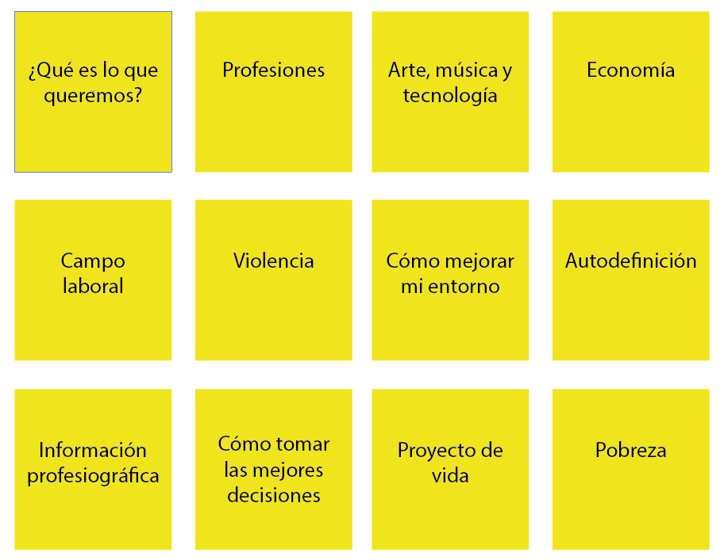
EVIDENCIAS

Slide 17
ACTIVIDADES INTERDISCIPLINARIAS DE LA FASE DE DESARROLLO DEL PROYECTO.

Slide 18
DESARROLLO DEL PROYECTO/ ACTIVIDAD INTERDISCIPLINARIA 1
NOMBRE DE LA ACTIVIDAD: Preguntas importantes antes de comenzar
OBJETIVO: Reflexionar sobre temas relacionados con los conceptos que concluimos en la actividad detonante a partir del análisis de un texto, para poder delimitar el planteamiento del problema del presente proyecto.
GRADO: 4° | FECHA: 29 de abril de 2022
ASIGNATURAS: Dibujo Constructivo, Química, Comunicación Visual. | TEMAS DE LAS ASIGNATURAS: Cultura, Comuicación, Discurso, Sociedad.
FUENTES DE APOYO: Aguilar, M (2019). “Diferencias entre interés e interés profesional”. Universidad Panamericana. Recuperado de: https://blog.up.edu.mx/diferencia-entre-interes-e-interes-profesional [ 29 abril de 2022]
JUSTIFICACIÓN DE LA ACTIVIDAD: La actividad detonante del proyecto, ayudó a poder plantear una dirección en cuánto a los temas de interés de los alumnos, por lo tanto, el siguiente paso fue delimitar el palnteamiento, lo cual nos ayude a tener más claro el eje temático que hasta este punto aún es muy general.
APERTURA DE LA ACTIVIDAD: Las profesoras participantes sugerimos la lectura en conjunto de un texto que iniciará un detonante para que los alumnos reflexionaran sobre las diferencias importantes al definir un interés y aveces un gusto por algo.
DESARROLLO DE LA ACTIVIDAD: A partir de lo anterior los alumnos compartieron de manera verbal cómo han ido trabajando cada uno dicho aspecto, tomamos notas generales de los compartido, es incluso sirvió a menra de debate de algunos puntos.
CIERRE DE LA ACTIVIDAD: Al final de las participaciones en conjunto cgeneramos una conclusión sobre la actividad que nos ayudara a tomar deciciones en cuanto a la siguiente actividad interdisciplinaria.

Slide 19
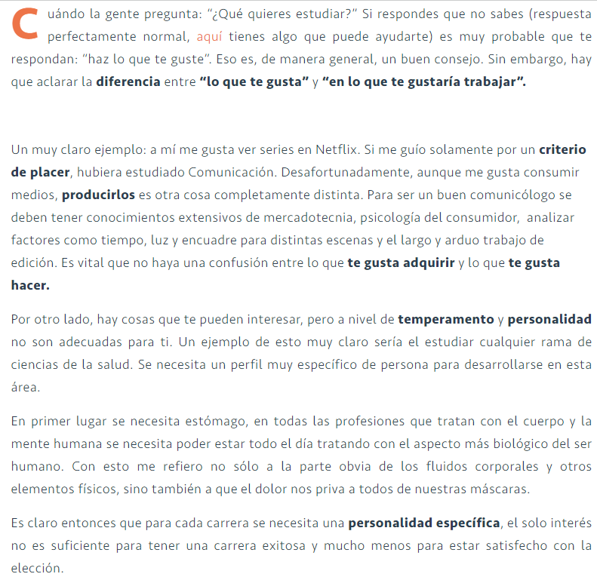
EVIDENCIAS
ANÁLISIS DE LA ACTIVIDAD: En general la participación del alumnado fue muy grata, se fueron animando cada unos a compartir su propio proceso y surgieron algunas opiniones encontradas que al final siguieron enriqueciend la activas, lo mejor es que lograron ser críticos al expresar sus opiniones.
RESULTADOS DE LA ACTIVIDAD/ANÁLISIS/TOMA DE DESICIONES: Gracias a las magníficas aportaciones de los alumnos logramos como profesoras tener más claro por donde querían conducir elproyecto los alumnos y en base a sus respuestas delimitamos el tema y establecimos las pautas para la segunda actividad interdisciplinaria.
Parte del texto compartido
Conclusión generada de manera grupal a prtir de lo compartido.
Conclusión:
No solo es importante saber qué me gusta para elegir una carrera incluso no debo basarme en lo que yo creo que doy bueno, debo encontrar un equilibrio entre mis intereses, habilidades y destrezas y factores como mi personalidad

Slide 20
DESARROLLO DEL PROYECTO/ ACTIVIDAD INTERDISCIPLINARIA 2
NOMBRE DE LA ACTIVIDAD: Enfocando Objetivos
OBJETIVO: Organizar la información recabada hasta el momento, simplificandola y estructurándola de tal manera que sirvan como plabras clave y base para plantear las diversas actividades discplinarias y el producto final.
GRADO: 6° | FECHA: 2 de mayo de 2022
ASIGNATURAS: Dibujo Constructivo, Química, Comunicación Visual. | TEMAS DE LAS ASIGNATURAS: Cultura, Comuicación, Discurso, Sociedad.
FUENTES DE APOYO: Aguilar, M (2019). “Diferencias entre interés e interés profesional”. Universidad Panamericana. Recuperado de: https://blog.up.edu.mx/diferencia-entre-interes-e-interes-profesional [14 abril de 2021]
JUSTIFICACIÓN DE LA ACTIVIDAD: A partir de esta actividad todos tendremos claro el tema a tratar de manera discplinaria y definiremos cuál sería nuestro reusltado final.
APERTURA DE LA ACTIVIDAD: Presentamos un video corto titulado: ¿CÓMO ELEGIR una carrera UNIVERSITARIA en México? (https://www.youtube.com/watch?v=xXaOBaqL224)
DESARROLLO DE LA ACTIVIDAD: Comentamos de manera plenaria, los datos que ahí se presentan y con ello realizamos una lluvia de ideas.
CIERRE DE LA ACTIVIDAD: Resumimos las ideas principales de lo que debian tratar las actividades disciplinarias y definimos nuestro producto final.

Slide 21
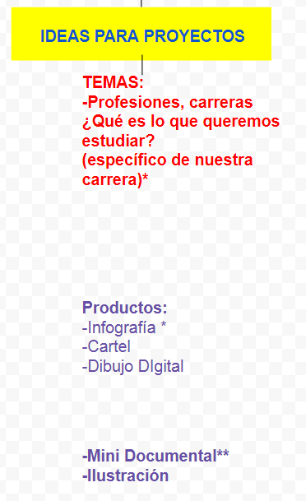
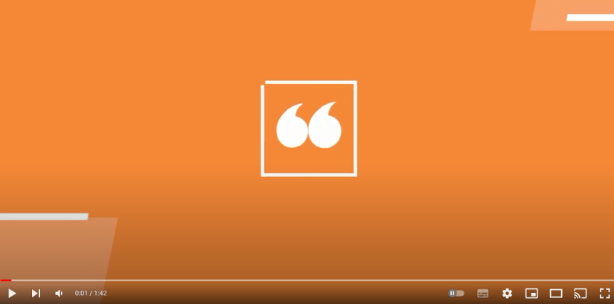
EVIDENCIAS
ANÁLISIS DE LA ACTIVIDAD: el resultado final fue claro, el video aunque corto, nos dió puntos claves sobre qué era lo que debiamos investigar y cómo queríamos presentarlo.
RESULTADOS DE LA ACTIVIDAD/ANÁLISIS/TOMA DE DESICIONES: Gracias a esta actividad sintetizamos información y logramos tener claro todos lo que ibamos a tratar de clarificar de manera disciplinaria y cuál sería la dirección hacia un producto final interdisciplinario.
Análisis de video y plenaria
Conclusión

Slide 22
ACTIVIDAD POR ASIGNATURA DE LA FASE DE DESARROLLO DEL PROYECTO.

Slide 23
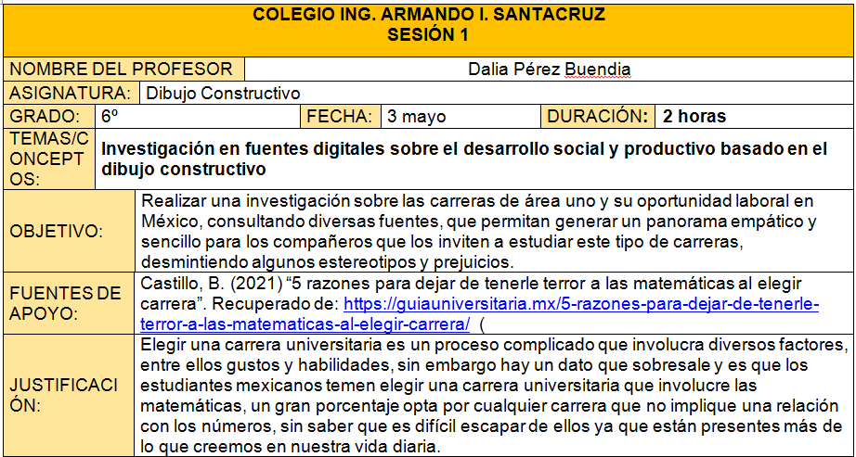
Asignatura 1

Slide 24
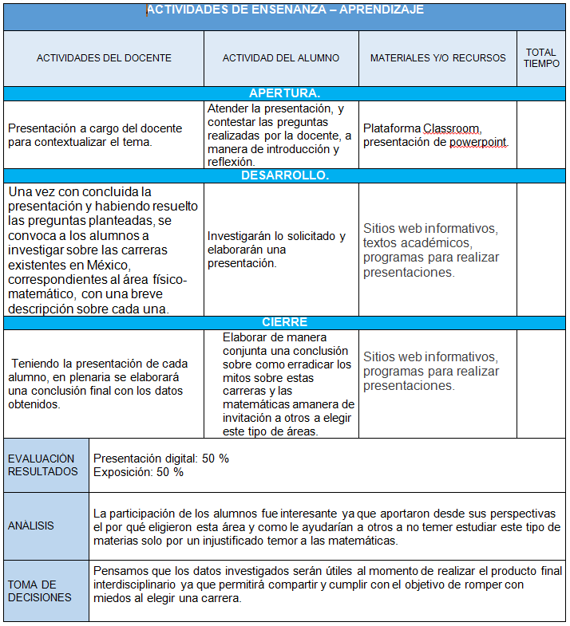

Slide 25
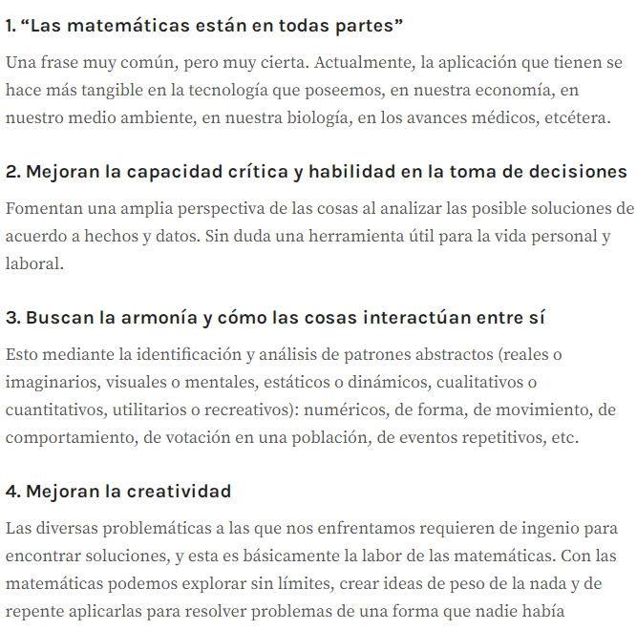
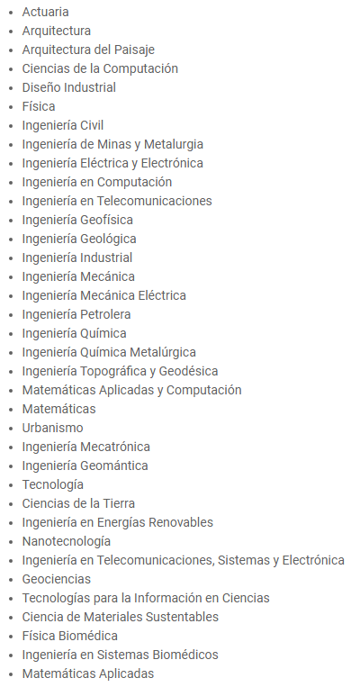
EVIDENCIAS
Investigación alumnos/ carreras área I
Parte de texto compartido

Slide 26
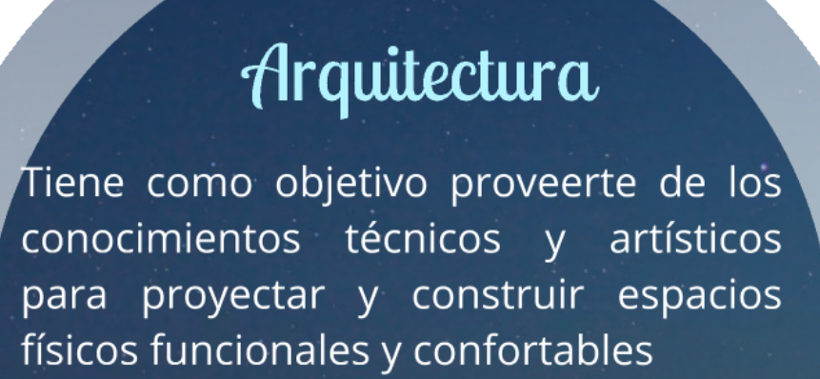
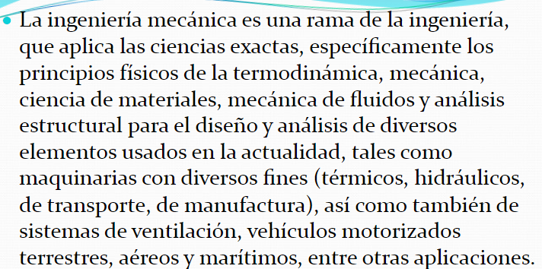
EVIDENCIAS
Investigación alumnos/ carreras área I

Slide 27
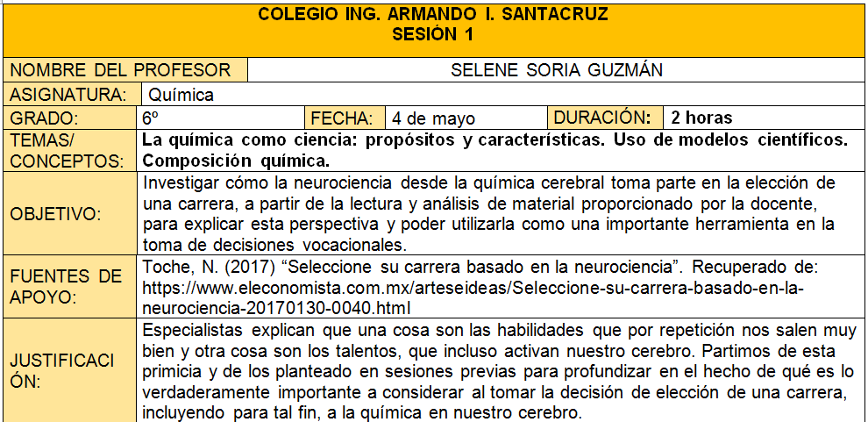
Asignatura 2

Slide 28
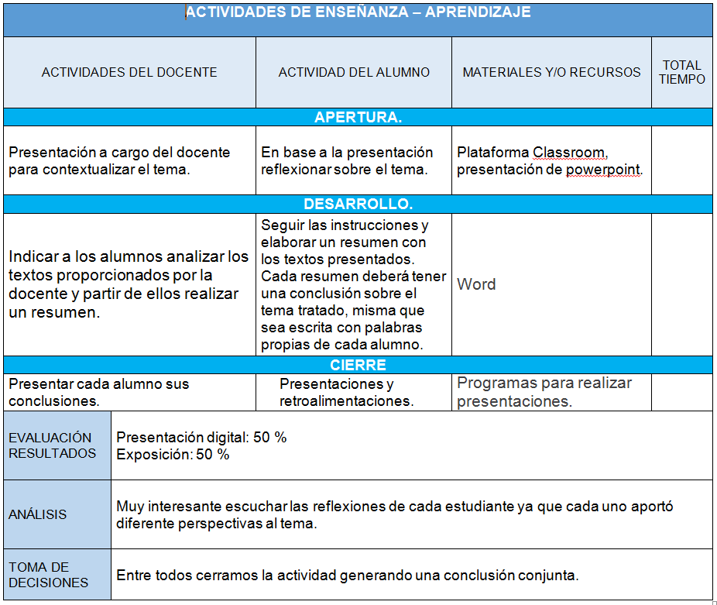

Slide 29
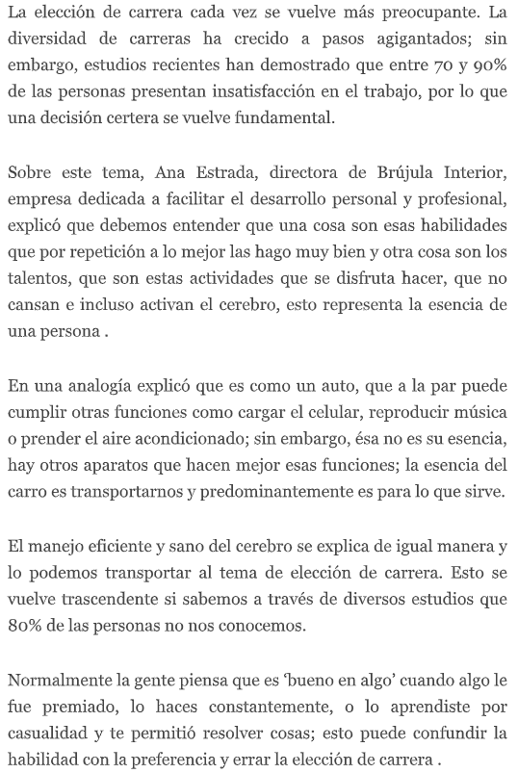
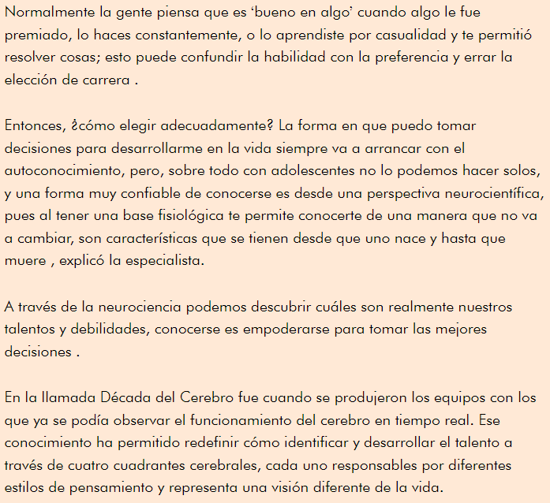
EVIDENCIAS

Slide 30
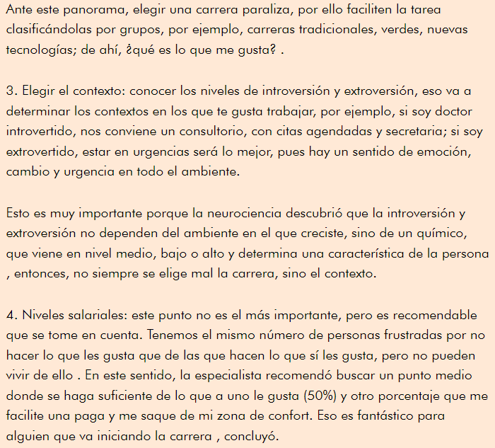
EVIDENCIAS Consejos para facilitar la elección profesional

Slide 31
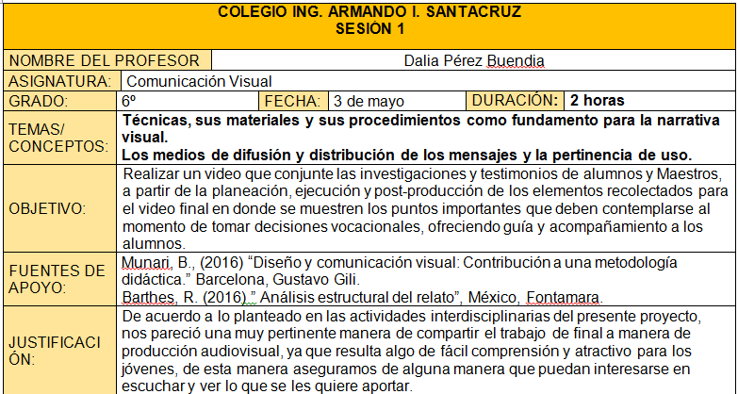
Asignatura 3

Slide 32
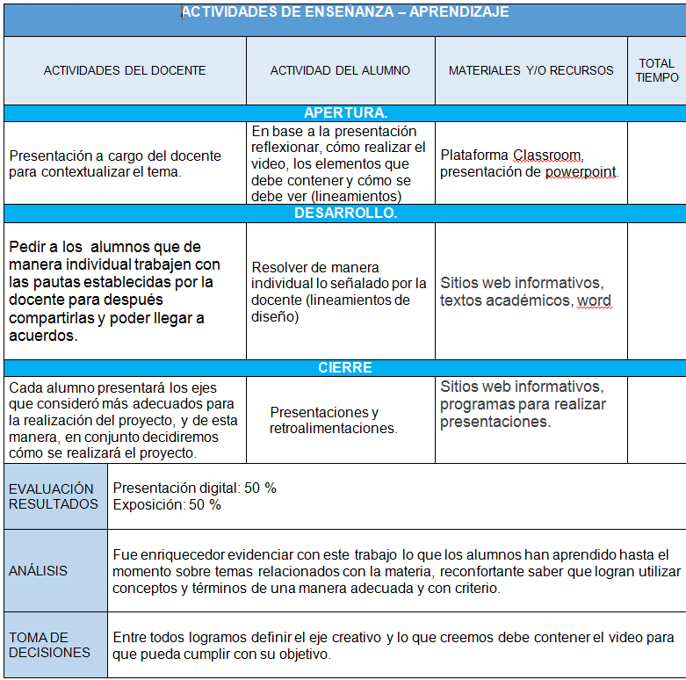

Slide 33
EVIDENCIAS
Ejemplos de fragmentos de artículo
Lineamientos y estructura para video
La elaboración creativa queda a cargo de cada participante.
Deben responder las preguntas guía que se les envían, pero deben contar el video a manera de plática no de entrevista.
Objetivo: ayudar a otros a que puedan decidir
Título: "Para mi futuro yo"
Datos:
Proyecto de conexiones
6° año (área I, II y IV)
Introducción
Testimonios alumnos
Testimonios profesores
Concluisones

Slide 34
EVIDENCIAS

Slide 36
EVIDENCIAS

Slide 37
ACTIVIDAD INTERDISCIPLINARIA DEL CIERRE DEL PROYECTO.

Slide 38
CIERRE DEL PROYECTO
NOMBRE DE LA ACTIVIDAD: Presentación
OBJETIVO: Presentar a la comunidad estudiantil de la Preparatoria del Colegio Ing. Armando I. Santacruz, el trabajo realizado por alumnos de sexto año, en una clase conjunta programada en google meet, para posteriormente realizar un debate en donde podamos escuchar las opiniones de los demás alumnos y docentes que nos lleven a establecer conjuntamente conclusiones sobre el tema tratado.
GRADO: 4° | FECHA: 11 mayo 2022
ASIGNATURAS: Dibujo constructivo, Química, Comunicación Visual. | TEMAS DE LAS ASIGNATURAS: Cultura, Comuicación, Discurso, Sociedad.
Fuentes de apoyo: Lenoir, Yves. “Interdisciplinariedad en educación: una síntesis de sus especificidades y actualización” nterdisciplina I, núm. 1 (2013)
JUSTIFICACIÓN DE LA ACTIVIDAD: Con esta actividad se pretende exponer mediante una presentación conjunta el desarrollo el proyecto y los productos del mismo a la comunidad estudiantil, y poder reflexionar sobre dichos temas, de tal menera que logramos aportar un tipo de ayuda a los compañeros de otros grados que estpan en la situación de elegir una carrera, a hacerla sin miedos ni prejuicios.
APERTURA DE LA ACTIVIDAD: Cada asignatura se encargó de grabar un video con las características señalas por los alumnos de área IV, a la vez que se grabaron también testimoniales de profesores.
DESARROLLO DE LA ACTIVIDAD: Una vez consluidos los veideos se compartieron en una carpeta en Drive para que los alumnos de área IV pudieran trabajar en la realización del producto final. Una vez conluido el video, se compartió con las docentes para que cada una designará el orden de aparición y participación de los alumnos en la presentación final.
CIERRE DE LA ACTIVIDAD: Expusimos el trabajo realizado a partir de una presentación que compartimos en vivo, y posteriormente algunos alumnos realizaron preguntas formuladas por ellos para guiar de esta manera un debate.

Slide 39
ANÁLISIS DE LA ACTIVIDAD: La actividad resulto ampliamente enriquecedora, fue agradable que se pudieran conectar la mayor parte del alumnado y profesores, la mayoría fue muy receptivo, y aunque al principio fue difícil arrancar con las respuestas, fue crucial la ayuda y participación de los mismos alumnos que realizaron el proyecto ya que ellos nos ayudaron a motivar la participación de sus demás compañeros, siendo muy interesante poder escuchar las diversas perspectivas, opiniones y sugerencias. Lo más importante fue que pensamos se logró el objetivo de llamar su atención con los videos y de esta manera domentar la participación, y a su vez generar un ambiente de apoyo, comprensión y empatía, para que las participaciones fueran muy sinceras tanto que los alumnos de sextose pusieron a disposición de sus compañeros para ayudarles en lo que ellos pudieran.
RESULTADOS DE LA ACTIVIDAD/ANÁLISIS/TOMA DE DESICIONES: Siempre es importante la participación y el compromiso tanto del alumnado como del personal y en este trabajo se pudieron lograr ambos, y lo mejor es que se pueden compartir de una manera palpable como lo es el audiovisual, lo que vuelve significativa la experiencia, y también es vital la investigación con sus diferentes artistas para poder dotar de más y más herramientas a los alumnos que los ayuden a enfrentarse a los cambios y diversas etapas de la vida de una maenera óptima, seguros de sí mismos.

Slide 40
EVIDENCIAS
Preguntas guía para la alaboración de los videos:
Preguntas guía para profesores:
1.- ¿Cuál es la carrera que estudió y en cuáles son los campos de acción?
2.- ¿Qué la(o) motivó para elegir dicha carrera?
3.- ¿Cuáles son las oportunidades laborales reales en México para esta carrera?
4.- ¿Cómo se siente a la fecha con la decisión profesional que tomó?
Preguntas guía para alumnos:
1.- ¿Cuál es la carrera universitaria que deseas estudiar y cómo lograste determinar que esa es tu mejor opción?
2.- ¿Cuáles son los problemas y miedos con los que te has encontrado en esta búsqueda?
3.- ¿Sabes cuáles son tus cualidades y habilidades, estas influyeron en tu decisión?
4.- ¿Tenías pensadas otras opciones antes de decidir esta carrera?
Link a video final:

Slide 41
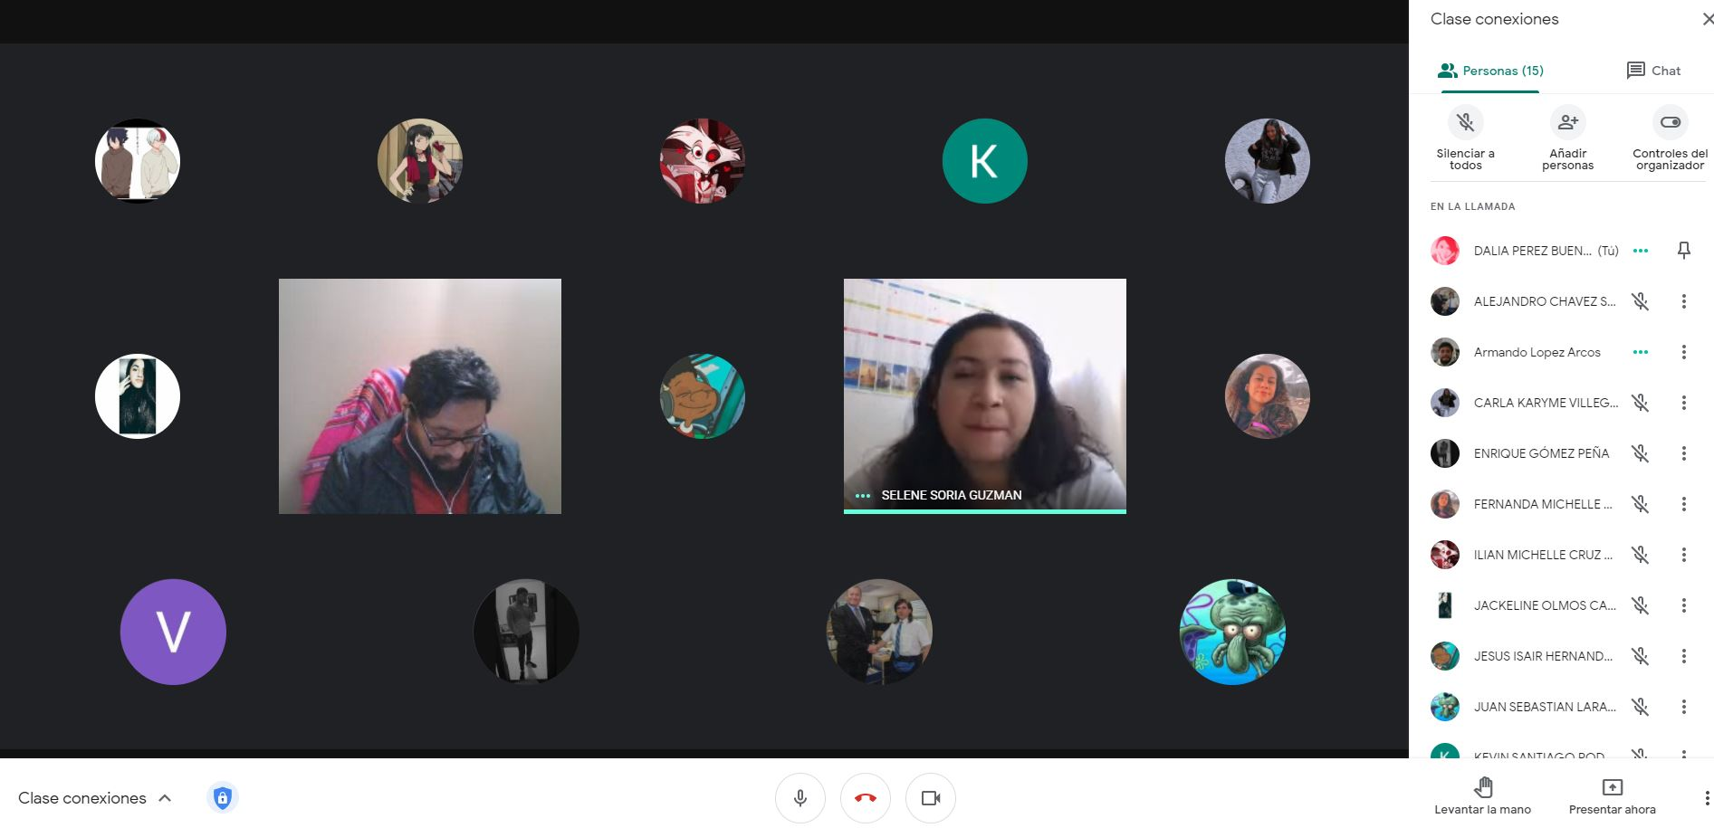
EVIDENCIAS
Presentación en clase conjunta

Slide 43
EVALUACIÓN
Tal como se señaló en la actividad intersisciplinaria de cierre, fue una experiencia satisfactoriaya que se logró trabajar de manera interdisciplinaria, y seguimos demostrando que pese a la lejanía presencial, siempre que se desea trabajar se obtienen excelentes resultados.
También fue muy enriqucedora la apertura de los profesores participantes, todos cooperamos y nos ayudamos lo cual facilitó poder tener clara la manera en que ibamos a trabajar con los alumnos, y fue muy agradeble que otros profesores pudieran acompañarnos en los intercambios que tuvimos.
Aunque sabemos que todos los trabajos se pueden mejorar, estamos satisfechos con los resultados obtenidos, sin dejar de lado que nos faltó profundizar mucho más por la amplitud del probelma, pero tal vez retomándolo posteriormente logremos eniriquecerlo y llegar a resultados con mayor impacto sobre todo al momento de presentar datos duros que son los que más pueden sacudir a los jóvenes.

